Slide 1
第四讲
亚当斯密的经济学

Slide 2
1、亚当斯密的生平
2、亚当斯密的主要经济理论
3、《国富论》与《道德情操论》
4、亚当斯密的影响

Slide 3
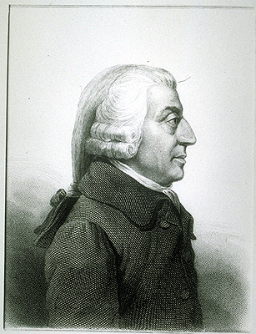
1、亚当斯密的生平
亚当.斯密（Adam Smith）（1723-1790）
英国经济学家和哲学家，
英国古典政治经济学体系的建立者。
代表作是《国富论》、《道德情操论》。
1.苏格兰人
2.格拉斯哥(Glasgow)大学教授 ---
教授逻辑学与道德哲学
3.1759出版道德情操论
4.1763被英国贵族巴克莱（Buccleuch）公爵约聘为私人教师
5.1776年国富论问世
6.担任爱丁堡的海关税务司

Slide 4
亚当斯密生活的年代正是英国资产阶级发展的上升阶段，社会上，如何才能促进以工商业资产阶级为主体的发展问题被看成是国家经济发展的基本要义。
而处于上升期的英国资本主义一则与传统的地主阶级存在利益冲突，一则也反对国家对于经济发展活动的干预
因此，迫切需要一种理论能够表达和反映出资本主义的这种要求。
而亚当斯密的国富论正好顺应了这种需要

Slide 5
2、亚当斯密的主要经济理论
经济增长理论
（1）经济增长在于财富增加
而财富增加在于一个国家国民所资日用的物品的增加
这种增加只能来自于生产的增加
因此，经济增加就是生产增加
（2）生产增加的途径：资本积累和分工
资本积累可以使得生产的物质基础增加，从而可以更大地提高产出水平
分工可以提高产出效率，从而可以提高产量水平
在生产增加的两种途径中，资本积累的作用要大于分工的作用
因此，经济要实现增长，重要是要促进积累。

Slide 6
关于分工的重要性：
分工可以提高劳动熟练程度
分工可以缩短工序转换时间
分工可以促进技术创新的出现
例子：扣针工厂（国富论p5）
分工——生产力提高——产出增加——工资增加——人均收入增加——消费增加——国民财富增加——资本积累增加——分工进一步细化——……

Slide 7
（3）为了促进积累，就必须从两个方面着手：
A控制工资水平侵蚀资本家的积累能力
B控制地租侵蚀资本家的积累能力
因此，国家要重视对于资本家的保护。
（4）保护资本家最好的方法在于保障自由竞争
由于资本积累所产生的巨大的生产能力需要市场消化，而规模化生产背后意味着产品的成本下降，市场的竞争优势明显，而要使得这种巨大生产优势能够发挥出来，就必须消除各种制约和限制
因此，国家的重要作用就是要维护自由竞争的市场秩序。

Slide 8
价值理论
第一，什么是交换价值的真实尺度，换言之，构成一切商品真实价格的，究竟是什么？
第二，构成真实价格的各部分，究竟是什么？
第三，什么情况使上述价格的某些部分或全部，有时高于其自然价格或普通价格，有时又低于其自然价格或普通价格？换言之，使商品市场价格或实际价格，有时不能与其自然价格恰相一致的原因何在？

Slide 9
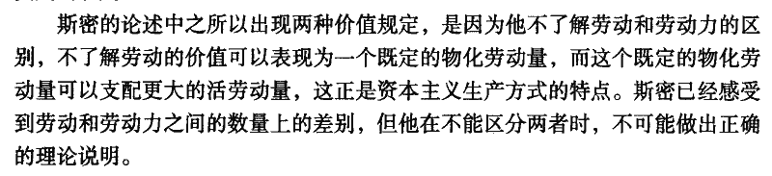
1焦点：使用价值 vs. 交换价值 ─ 劳动价值说
（1）物品的价值（价格） ＝ 可支配的劳动量
（2）可支配劳动量(The quantity of commanded)≧ 投入劳动量 (The quantity of labor embodied)

Slide 10
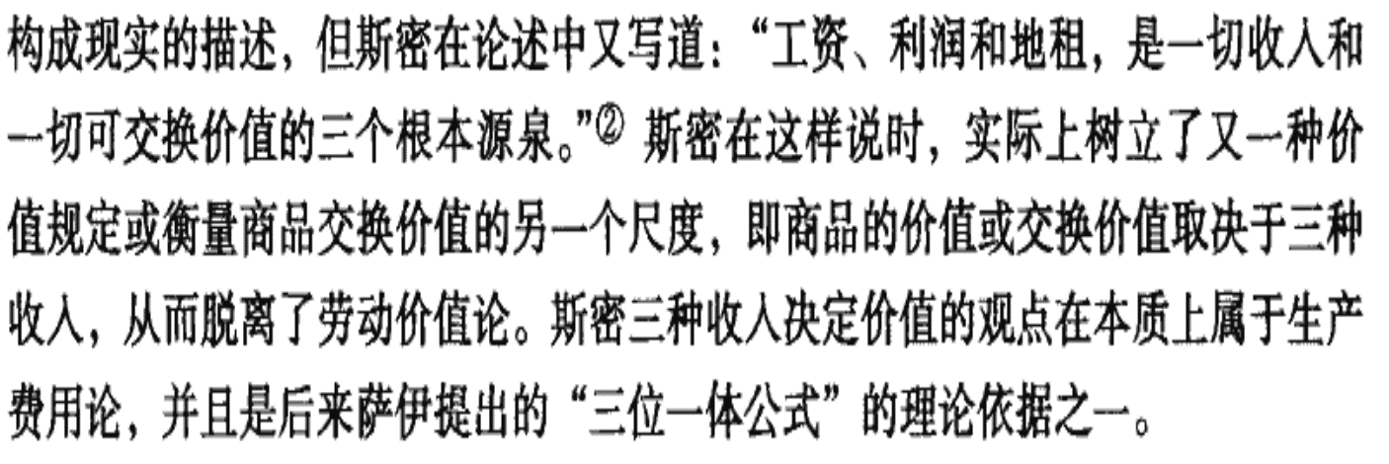
（3）可支配劳动量＝投入劳动量＋土地投入＋资本投入
（4）对斯密而言，劳动价值一元论在原始社会是成立的，但是，现代社会中，劳动只是构成商品成本的因素之一。

Slide 11
（5）市场价格与自然价格
自然价格实际上是指由商品的长期生产成本所决定的价格。
市场价格是指的由短期供给和需求所决定的价格。但现在不清楚的是，斯密是否是按照我们今天的供给需求分析方法来处理短期价格的问题。

Slide 12
分配理论
1.工资理论：
工资是吸引工人就业和维持其安心工作的成本
2.利润理论：
利润 ＝ 产品收益 － 工资
3.地租理论
地租的高低却取决于价格的高低

Slide 13
市场理论
个人行为的动机与经济制度中的“看不见的手”
1. 个人行为的动机：自利心 (self-love)－经济人
2、个人自利的后果：
“我们每天所需的食物和饮料，不是出自屠户、酿酒家或烙面师的恩惠，而是出于他们自利的打算。我们不说唤起他们的利他心的话，而说唤起他们利己心的话。我们不说自己有需要，而说对他们有利。”（商务印书馆1981年中文版14页）

Slide 14
3、个人自利在社会层面上的体现：
个人追逐自利－社会形成最优的资源配置－看不见的手
4、.后世对 an invisiable hand 至少有多种解释：
Market & Price system
Price system
司法制度
竞争利润的动机
私人财产制
自发的秩序 (Spontaneous Order）
God or Nature
制度……
问题：自利等于自私吗？

Slide 15
政府理论(公共政策)
（1）推崇且提倡自由贸易及分工，反对政府干预
（2）反对重商主义所提倡的国家干预贸易的主张。
（3）主张小政府（有限政府）：保护免受侵略；提供司法服务；提供市场不能提供的公共工程。
（4）有期限的专利政策和有限度的关税政策。

Slide 16
货币理论
首次提出了货币中性论。这是古典二分法的基础。
理由：货币本身不能生产物品，而物品的增加才是斯密所认为的真正的经济增长。
所以，货币本身的非生产性使得它对实际经济增长没有作用
但是货币仍然有价值手段和支付功能

Slide 17
3 《国富论》与《道德情操论》
1、《国富论》(An Inquiry into the Nature and Causes of the Wealth of Nations，1776)的基本内容
国富论 (5大篇，32章): 共976页，但对“一只看不见的手” 却只提到1次
1.讨论价值和分配之问题
2.讨论资本积累
3.讨论各国富裕的差异
4.讨论重商及重农主义
5.讨论国家的收入(含租税论)

Slide 18
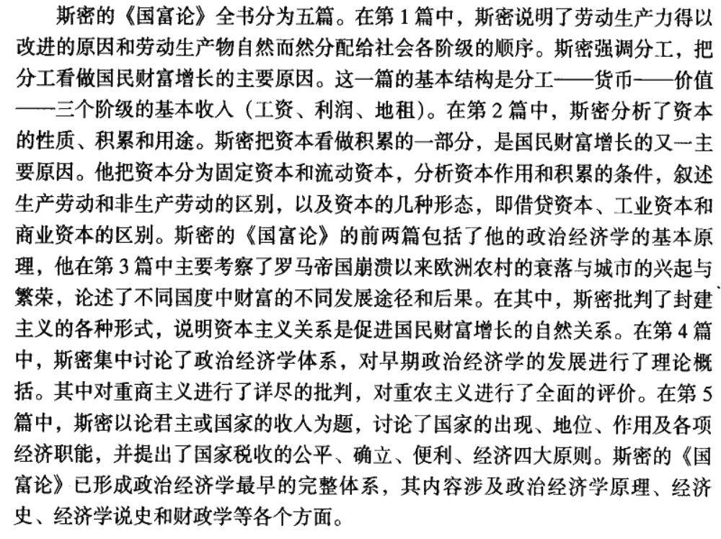
姚开建，2003，pp108

Slide 19
《国富论》以国民财富的增长作为研究对象。该书的主要贡献有：
1、全书的结构和内容，最先为政治经济学成为一门独立的学科建立了完整的科学体系。
2、斯密批判了重商主义怎样阻碍了国家财富的增长，论证了“自由放任”对加速资本积累的巨大作用。
3、他在考察自由竞争的资本主义商品经济的运行机制时，揭示了关于商品生产和商品交换的价值规律（看不见的手）。
4、揭示了国民收入在社会成员间分配的规律。

Slide 20
2.道德情操论(The Theory of Moral Sentiment ，1759)(共7大篇)：讨论自利与道德之关联
1.论行为规范
2.论美德与缺失
3.论赞赏之效果
4.行为判断之基准
5.时尚与道德赞赏
6.德行之特性
7.论道德哲学之系统

Slide 21
3、《国富论》与《道德情操论》的联系
斯密问题的提出
国富论：个人私利心主导社会发展
道德情操论：同情心主导社会平衡
问题：一个社会何以有两种调节机制？
最早提出者：19世纪中叶德国历史学派的经济学家
简单的解释：
个人私利心是一种自爱（self-love），他强调行为主体对于自我利益的看护和珍视
而在道德情操论中，斯密提出人类社会还存在一种通感（sympathy）以制约我们的交互行为。

Slide 22
因此，己所不欲勿施于人本身就是一种自爱。
两者之间根本不矛盾。
更详细的分析可以参考《道德情操论》译者序（蒋自强 钦北愚 朱钟棣 沈凯璋 ）商务印书馆 2007年版

Slide 23
4 亚当斯密的影响
亚当斯密的经济思想影响极其深远：
突出了国家经济发展的基本要义在于不断生产出更多的物质产品，摆脱了重商主义以财求财的基于流通的国家致富观
突出了资本积累在一国物质产品生产中的核心作用，强调和推崇了资产阶级在经济发展中的核心地位

Slide 24
突出了经济发展中个人利益动机对于社会总体利益实现的基础性作用，继承和发展了人本主义的伦理观，确立了个人主义的经济分析方法。
突出了经济自由对于经济发展的重要作用，强调减少政府的经济干预，确立了自由主义的公共政策原则。

Slide 25
总之：
斯密的观点可以概括为：
物质产品增长是经济发展的目的和衡量标准
个人的利己行为是经济发展的基础
资本积累和分工是经济发展的动力机制
自由放任是经济发展的制度保障

